Slide 1
اشراقة الصباح

Slide 2
اشراقة الصباح

Slide 3
الوحدة الأولى
معالجة الصور المتقدمة
في هذه الوحدة سنقوم بتحرير الصور باستخدام برنامج محرر الصور
GNU Image Manipulation Program (GIMP)

Slide 4
تعلمنا سابقا
1
6
2
5
3
تسوية الصورة
4
فرشاة المعالجة
أداة المنحنيات
أداة ختم النسخ
الإضاءة والظلال
أداة التحديد
و
أداة التشويه

Slide 5
الفقرات | اختاري الإجابة الصحيحة
من طرق تسوية الصورة نستخدم أداة | الاستدارة | التحجيم | الانحراف
أداة ختم النسخ هي
أداة فرشاة المعالجة
يمكن اتغير الإضاءة والظلال للصورة من قائمة | ملف | الوان | أدوات
مراجعة الدرس السابق
مدته | 5د |  | فردي
يتم اختيار طالبة باستخدام موقع

Slide 6
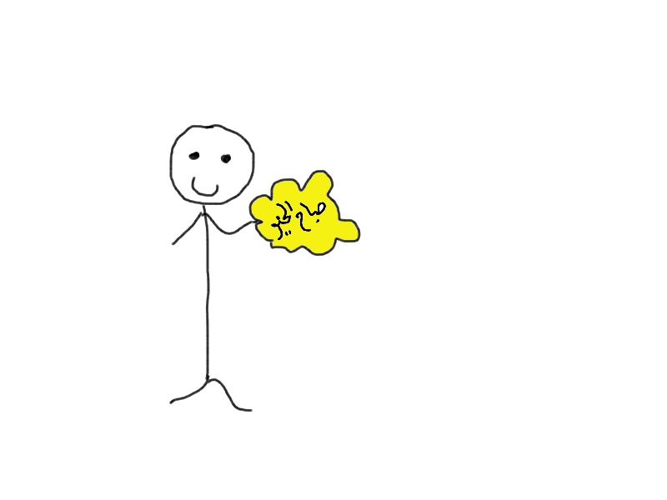
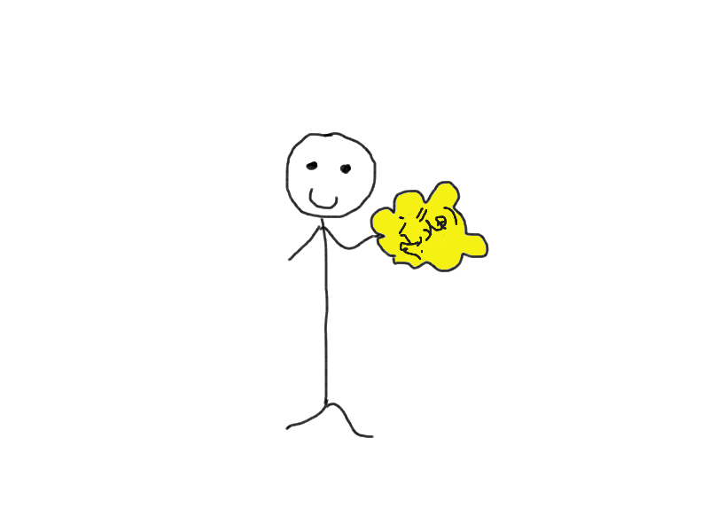
ما لفرق بين الصورتين ؟
هل تعرفين برامج يتم فيها تصميم صور متحركة ؟

Slide 7
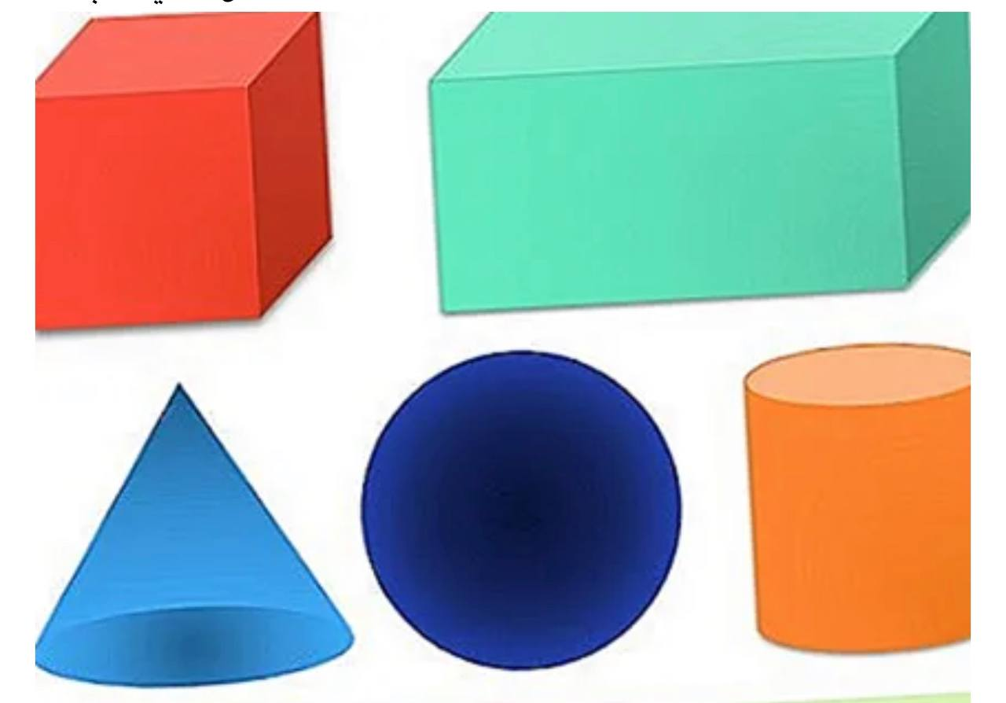
الدرس الثالث
إنشاء رسومات ثنائية الأبعاد
ما لمقصود بثنائية الأبعاد ؟
هل يوجد رسومات ثلاثية الأبعاد؟
هل يوجد رسومات رباعية الاتجاه ؟
Notes:
https://youtu.be/xRPzhxuQfEc

Slide 8
اهداف الدرس
1
6
2
5
3
التعرف على برنامج بنسل لإنشاء الرسومات ثنائية الابعاد
4
التعرف على الطبقات في البرنامج
تصدير الرسومات
الرسم على طبقات الصورة
استخدام الرسومات اليدوية واستخدام طبقة الكاميرا
رسم الإطارات الرئيسة والرسم المتجه

Slide 9
اهداف الدرس
1
6
2
5
3
التعرف على برنامج بنسل لإنشاء الرسومات ثنائية الابعاد
4
التعرف على الطبقات في البرنامج
تصدير الرسومات
الرسم على طبقات الصورة
استخدام الرسومات اليدوية واستخدام طبقة الكاميرا
رسم الإطارات الرئيسة والرسم المتجه

Slide 10
رقم النشاط | 1 | موضوع النشاط | التعرف على برنامج بنسل
مدة النشاط | 3د | نوع النشاط | فردي
باستخدام استراتيجية ( استراتيجية التصفح) تصفحي الكتاب ص 50+51 +52 والحوار والمناقشة للتوصل الى تعريف البرنامج وتحميله والتعرف على الواجهة للبرنامج ..
برنامج
هو برنامج مجانياً يسمح لك بإنشاء رسوم متحركة مرسوماً يدوية .
التعريف
عن طريق تنزيله من موقع
https://www.pencil2d.org/download
ثم تثبيته ..
قياس معرفة
التحميل
يتم فتح البرنامج والتعرف على محتويات الواجهة
وفتح صورة في البرنامج
تطبيق عملي
الواجهة

Slide 11
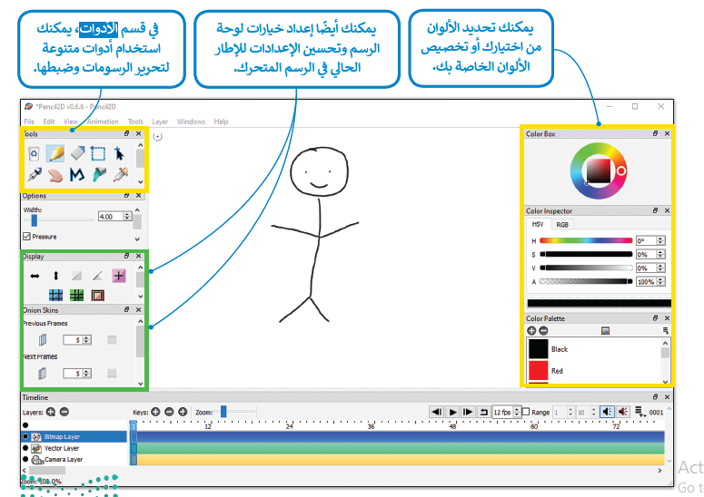

Slide 13
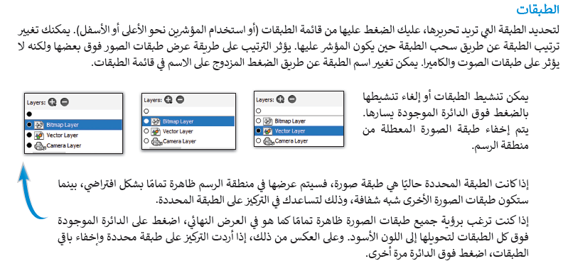
يتم الانتقال الى البرنامج
تطبيق عملي

Slide 14
اهداف الدرس
1
6
2
5
3
التعرف على برنامج بنسل لإنشاء الرسومات ثنائية الابعاد
4
التعرف على الطبقات في البرنامج
تصدير الرسومات
الرسم على طبقات الصورة
استخدام الرسومات اليدوية واستخدام طبقة الكاميرا
رسم الإطارات الرئيسة والرسم المتجه

Slide 15
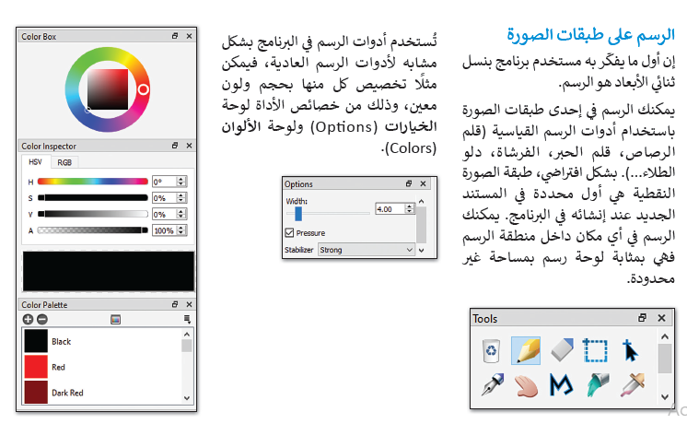
رقم النشاط | 2 | موضوع النشاط | الرسم على طبقات الصورة
مدة النشاط | 3د | نوع النشاط | فردي
باستخدام استراتيجية ( استراتيجية التصفح) تصفحي الكتاب ص 52 والتطبيق العملي .. للتعرف على أدوات الرسم ..
برنامج
تطبيق عملي
يتم الانتقال الى البرنامج

Slide 16
اهداف الدرس
1
6
2
5
3
التعرف على برنامج بنسل لإنشاء الرسومات ثنائية الابعاد
4
التعرف على الطبقات في البرنامج
تصدير الرسومات
الرسم على طبقات الصورة
استخدام الرسومات اليدوية واستخدام طبقة الكاميرا
رسم الإطارات الرئيسة والرسم المتجه

Slide 17
رقم النشاط | 3 | موضوع النشاط | رسم الإطارات الرئيسة والرسم المتجه
مدة النشاط | 5د | نوع النشاط | فردي
باستخدام استراتيجية ( استراتيجية التصفح) تصفحي الكتاب ص 53+54 والتطبيق العملي .. بدء الرسم واستخدام الإطارات لتكرار الرسمة ..
برنامج
تطبيق عملي
يتم الانتقال الى البرنامج

Slide 18
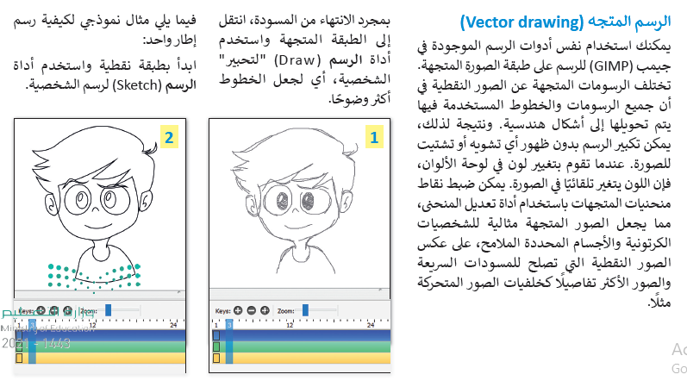
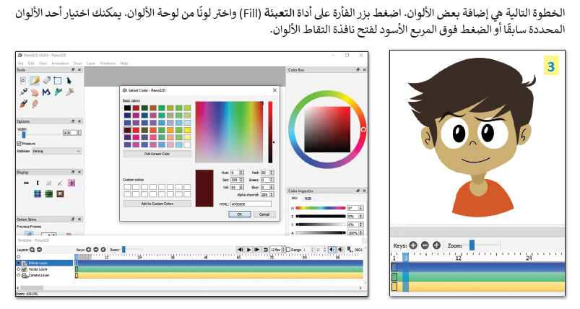

Slide 19
اهداف الدرس
1
6
2
5
3
التعرف على برنامج بنسل لإنشاء الرسومات ثنائية الابعاد
4
التعرف على الطبقات في البرنامج
تصدير الرسومات
الرسم على طبقات الصورة
استخدام الرسومات اليدوية واستخدام طبقة الكاميرا
رسم الإطارات الرئيسة والرسم المتجه

Slide 20
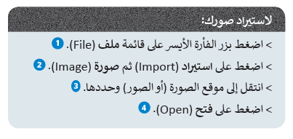
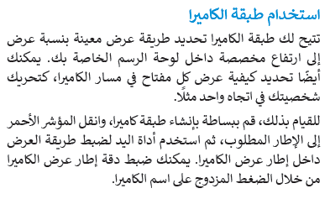
رقم النشاط | 4 | موضوع النشاط | استخدام الرسومات اليدوية واستخدام طبقة الكاميرا
مدة النشاط | 6د | نوع النشاط | فردي
باستخدام استراتيجية ( استراتيجية التصفح) تصفحي الكتاب ص 54+55 والتطبيق العملي .. بدء فتح صورة واستخدام طبقة الكاميرا ..
برنامج
تطبيق عملي
يتم الانتقال الى البرنامج

Slide 21
اهداف الدرس
1
6
2
5
3
التعرف على برنامج بنسل لإنشاء الرسومات ثنائية الابعاد
4
التعرف على الطبقات في البرنامج
تصدير الرسومات
الرسم على طبقات الصورة
استخدام الرسومات اليدوية واستخدام طبقة الكاميرا
رسم الإطارات الرئيسة والرسم المتجه

Slide 22
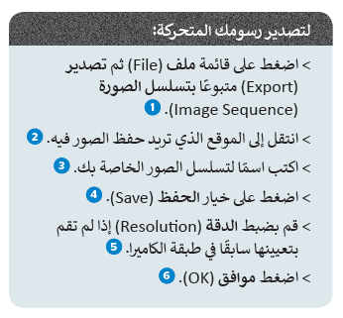
رقم النشاط | 5 | موضوع النشاط | تصدير الرسومات
مدة النشاط | 3د | نوع النشاط | جماعي
باستخدام استراتيجية ( الحوار والمناقشة ) كيف يمكن تصدير الرسمة ؟
برنامج
كيف يمكن تصدير الرسمة؟ ؟
ما لفرق بين التصدير والحفظ ؟
يمكن تصدير الرسمة إلى :
فيديو
صورة
سلسة صور
صورة متحركة

Slide 23
رابط شرح الدرس كاملا
Notes:
https://youtu.be/OG2tzG7b_qY

Slide 24
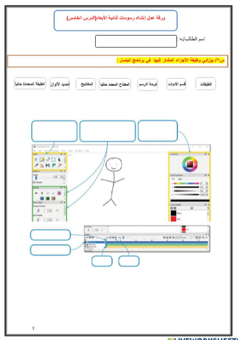
تقويم ختامي
Notes:
درس إنشاء رسومات ثنائية الأبعاد(الدرس الخامس) worksheet (liveworksheets.com)

Slide 25
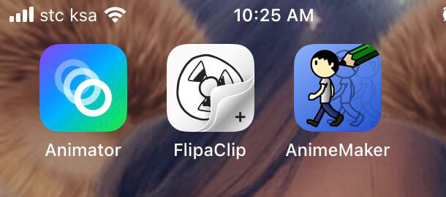
برامج للأجهزة الذكية

Slide 26
مهمة ادائية 1

Slide 27
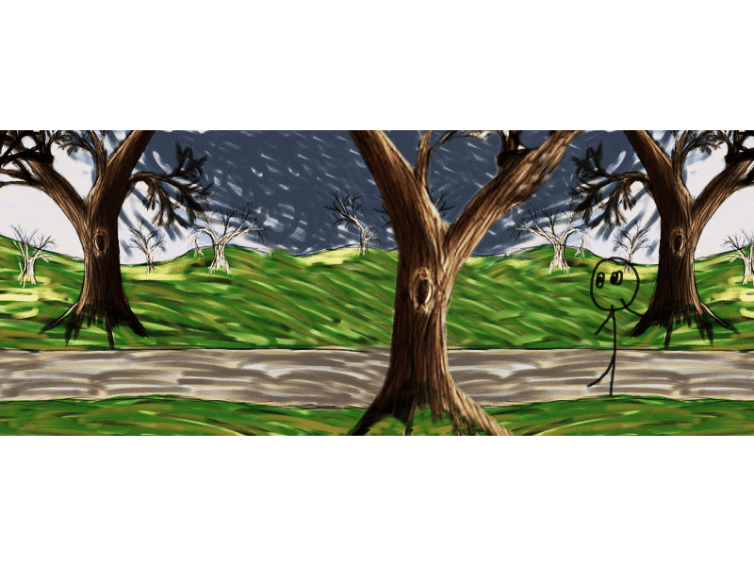
الواجب
قومي بتسليمه عبر المنصة

Slide 28
THANK YOU

